Slide 1




KĨ THUẬT
Bài 12: Trồng cây rau, hoa

Slide 2


Khởi động
1
Điều kiện ngoại cảnh để cây sinh trưởng và phát triển tốt là?
A. Nhiệt độ và ánh sáng
B. Đất và không khí
C. Chất dinh dưỡng
D. Tất cả các đáp án trên

Slide 3
KĨ THUẬT
Bài 12: Trồng cây rau, hoa

Slide 4
Yêu cầu cần đạt
HS nắm được quy trình trồng cây rau, hoa..
1
2
Có ý thức chăm sóc cây rau ,hoa đúng kĩ thuật.
3
HS thêm yêu thích môn học.

Slide 5
Khám phá
2

Slide 6
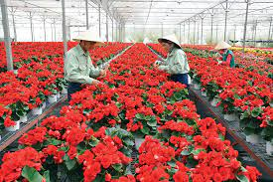

Slide 7
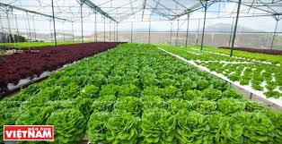

Slide 8
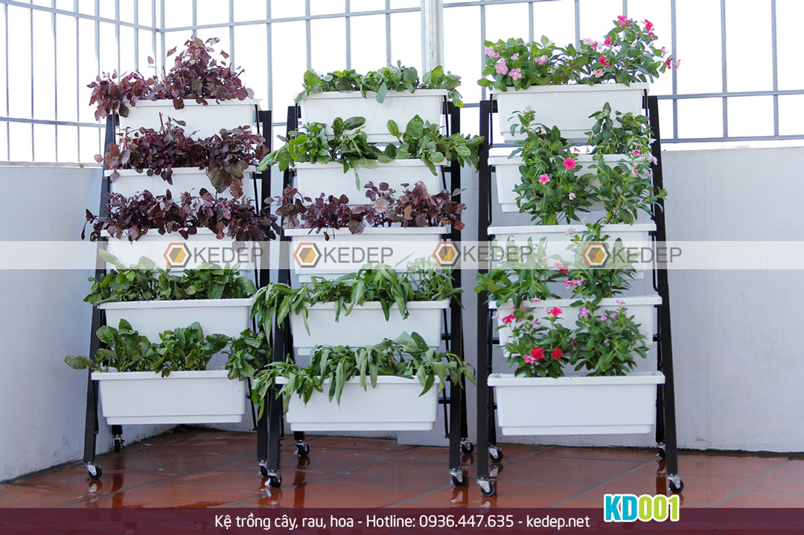

Slide 9
I. Vật liệu và dụng cụ
Để trồng cây rau, hoa chúng ta cần những vật liệu và dụng cụ gì ?

Slide 10
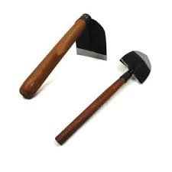
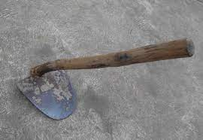
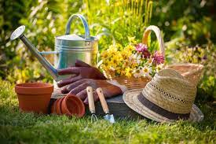
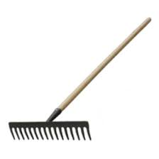
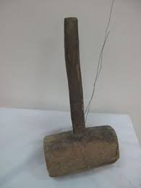
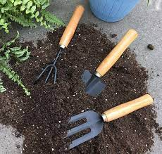
Dụng cụ trồng cây: xẻng, cuốc, dầm, bình tưới ….

Slide 11
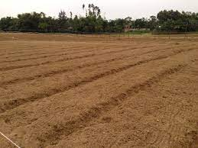
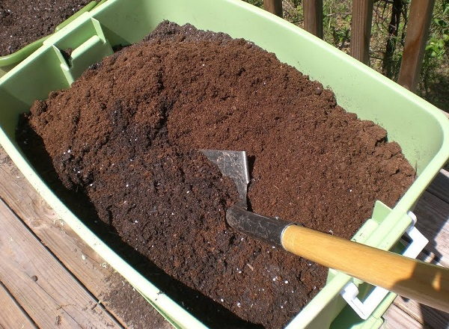
Đất trồng cây

Slide 12
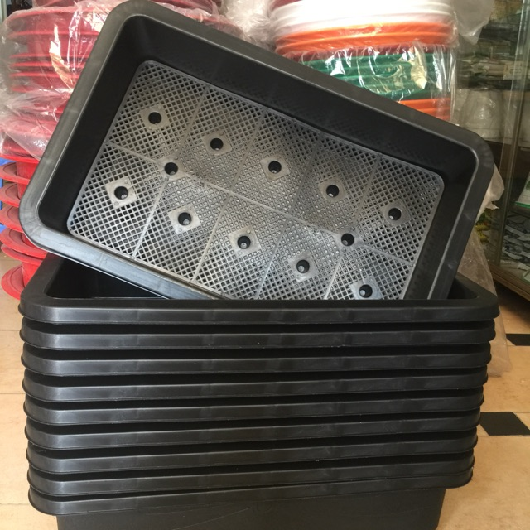
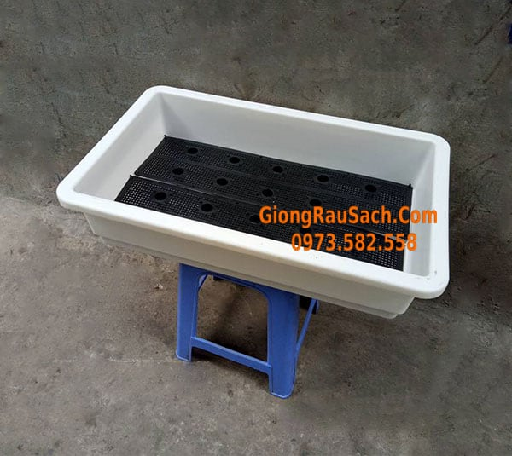
Chậu trồng cây

Slide 13
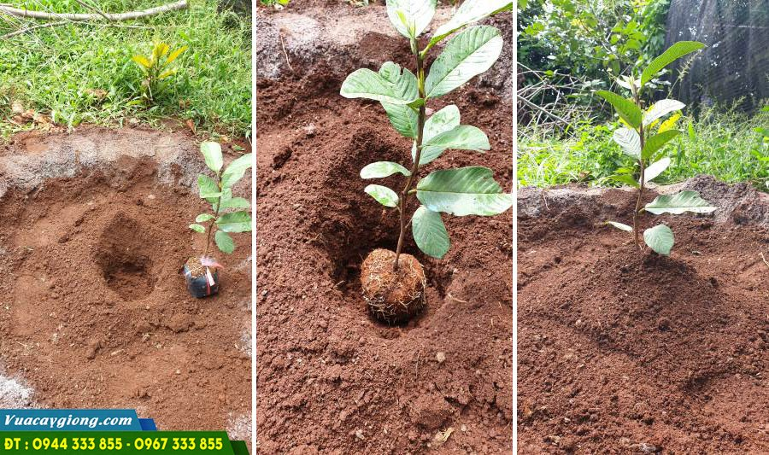
II. Quy trình thực hiện
1. Chuẩn bị :
Chọn cây đem trồng:
Khi chọn cây đem trồng, ta cần chọn những cây có tiêu chuẩn như thế nào?
+ Chọn cây khỏe, thân không bị cong queo, gầy yếu.
+ Chọn cây không bị sâu bệnh, đứt rễ, gãy ngọn.

Slide 14

Tại sao phải chọn cây theo hai tiêu chuẩn trên?
Cây con đem trồng phải mập, khỏe, không bị sâu, bệnh thì sau khi trồng mới nhanh bén rễ và phát triển tốt. Nếu trồng bằng cây con đứt rễ, cây sẽ chết vì không hút được nước và thức ăn.

Slide 15

b. Đất trồng
Nêu cách chuẩn bị đất trước khi trồng cây.
Làm nhỏ đất, nhặt sạch cỏ, gạch vụn, sỏi. Đối với trống cây trên luống cần phải san phẳng mặt luống. Đối với trồng cây trong chậu cần phải trộn một ít phân vào đất trước khi cho vào chậu.

Slide 16
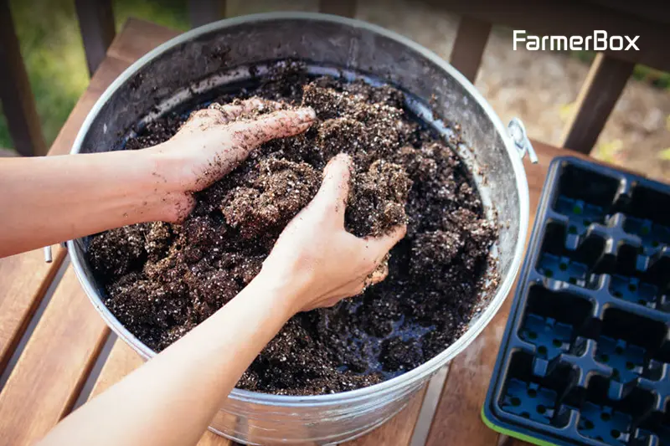
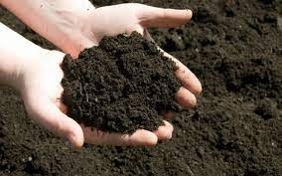

* Đất trồng cây trong chậu trộn với 1 ít phân chuồng ủ hoai mục hoặc phân vi sinh

Slide 17
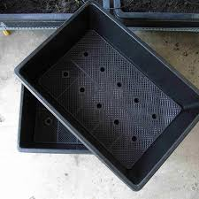
Lỗ ở dưới đáy chậu có tác dụng gì?
Lỗ ở đáy chậu để thoát nước giúp cây không bị úng nước
Lỗ ở đáy chậu

Slide 18
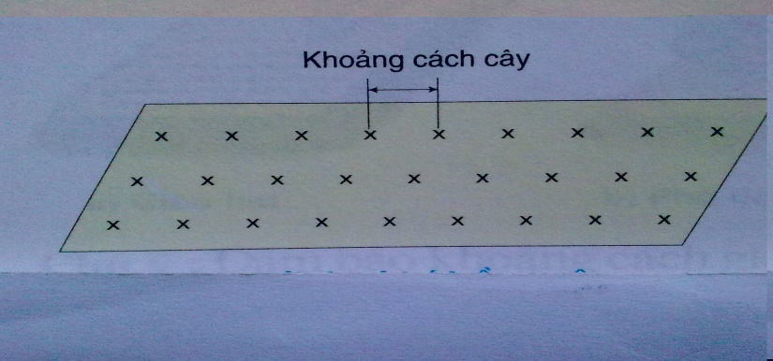

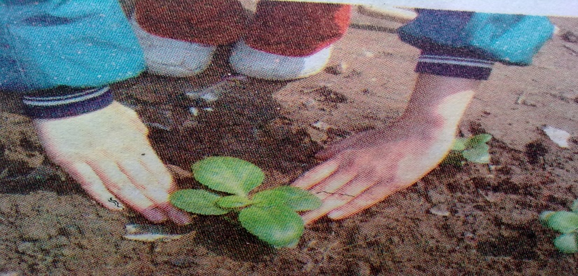
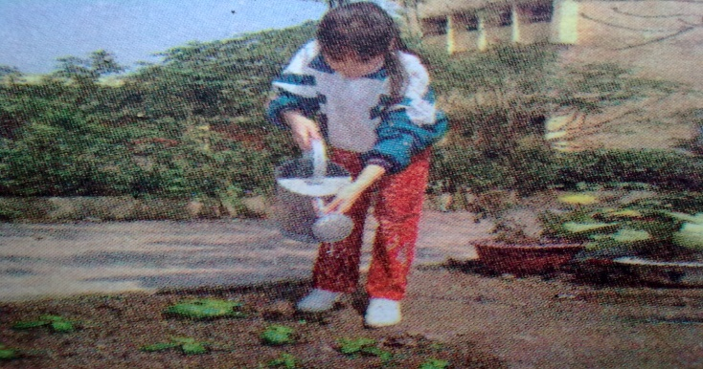
2. Quy trình kĩ thuật trồng cây trên luống:
Hãy quan sát hình kết hợp với sách giáo khoa
và nêu lên quy trình trồng cây trên luống.
HÌNH 1
HÌNH 2
HÌNH 3
HÌNH 4

Slide 19

Bước 1: Xác định vị trí trồng cây.

Slide 20
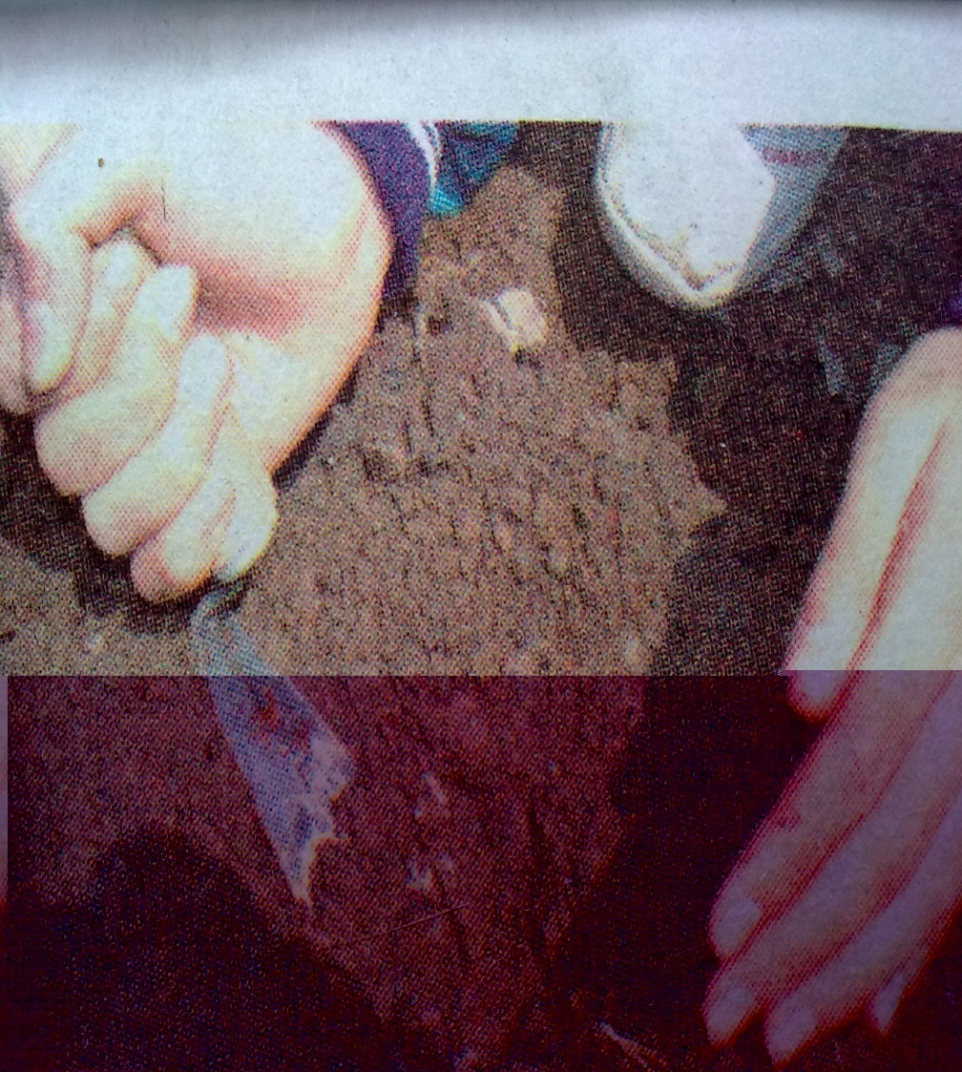
Bước 2: Đào hốc.

Slide 21

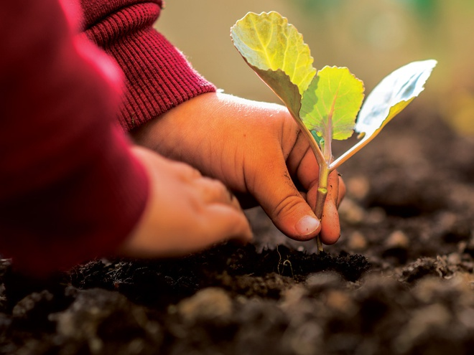
Bước 3: Trồng cây.

Slide 22

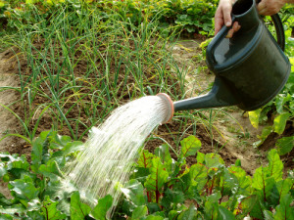
Bước 4: Tưới nước.

Slide 23

Phải ấn chặt đất và tưới nhẹ nước quanh gốc cây nhằm mục đích gì ?
Phải ấn chặt đất và tưới nhẹ nước quanh gốc cây để cây đứng thẳng, tưới nhẹ để cây không bị đổ vì cây mới được trồng chưa bám rễ vào đất.

Slide 24
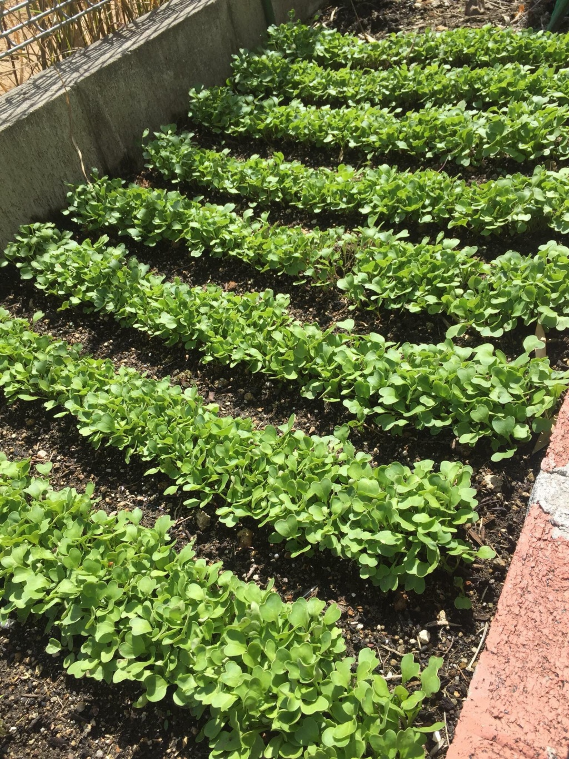

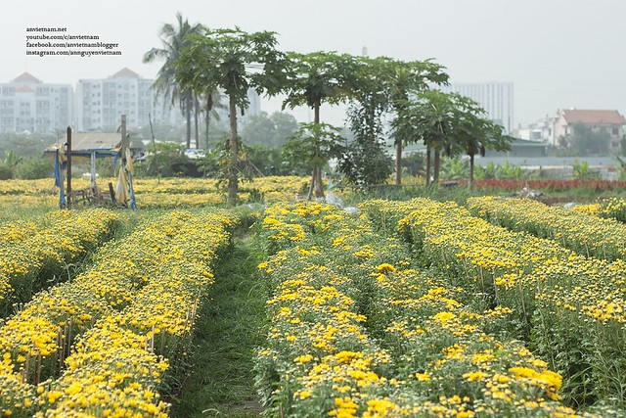
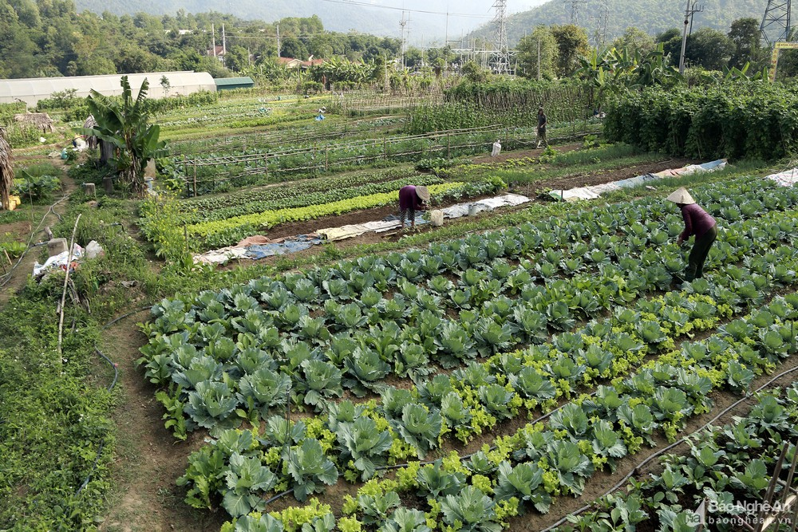
Hình ảnh những luống rau, hoa

Slide 25


Ghi nhớ:
1. Trước khi trồng rau, hoa phải tiến hành chọn cây con và làm đất trồng.
2. Trồng cây con trên luống được thực hiện theo trình tự sau:
    Xác định vị trí trồng.
    Đào hốc.
    Đặt cây vào hốc, vun đất và ấn chặt.
    Tưới nước.

Slide 26
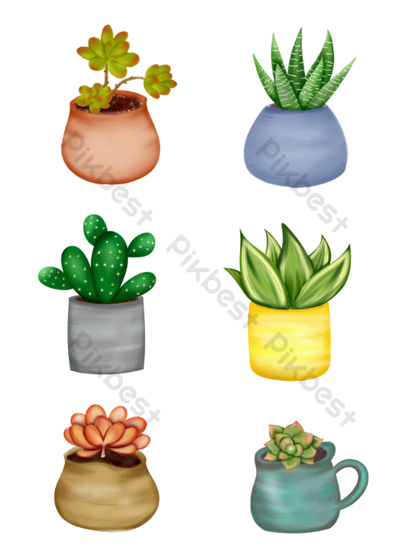
3. Quy trình trồng cây trong chậu

Slide 27
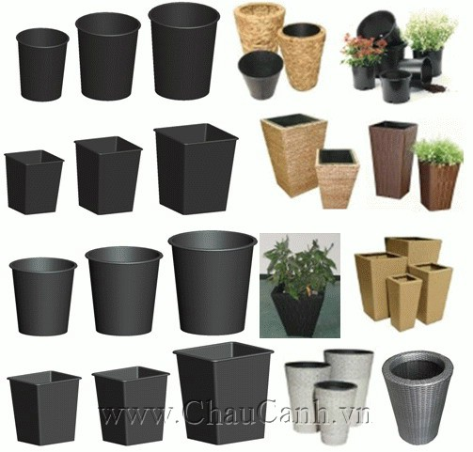
* Chậu trồng cây
- Chọn chậu trồng cây phải phù hợp với cây đem trồng.
Chậu trồng cây có hình dáng, kích thước rất đa dạng, có loại to, nhỏ, cao, thấp, hình tròn, hình chữ nhật...
Chậu trồng cây được làm bằng sứ, xi măng,…
Dưới đáy chậu thường có lỗ.

Slide 28
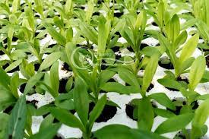
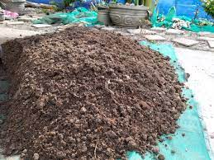
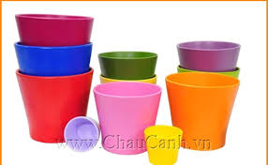
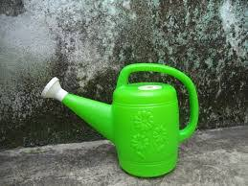

Slide 29
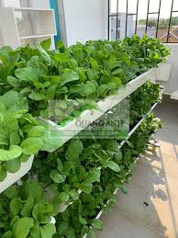
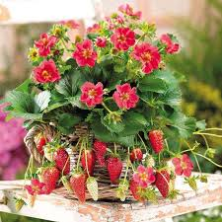
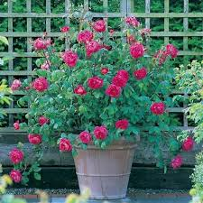
Những cây nào thường được trồng trong chậu?

Slide 30
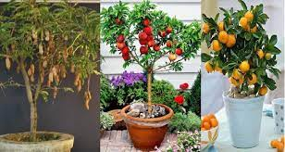
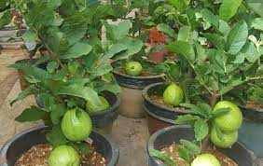
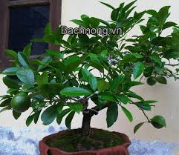
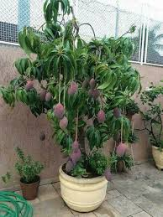

Slide 31
Ngoài chậu được làm bằng sứ và xi măng, người ta còn trồng cây vào chậu làm bằng vật liệu nào ?

Slide 32
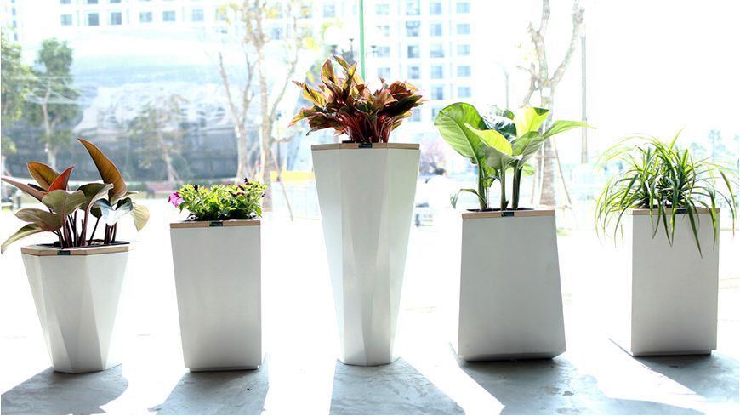
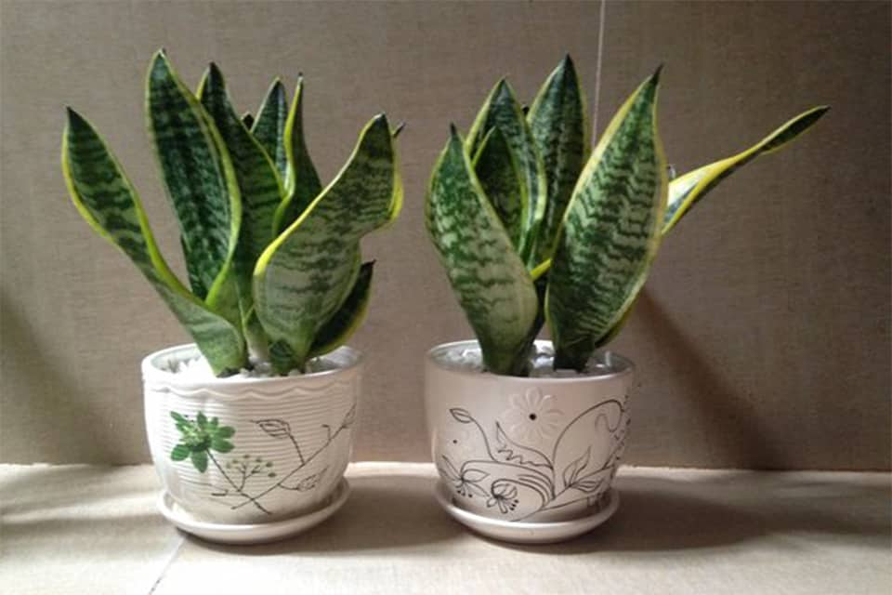
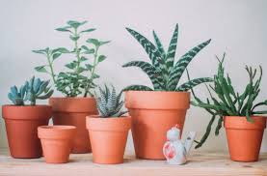
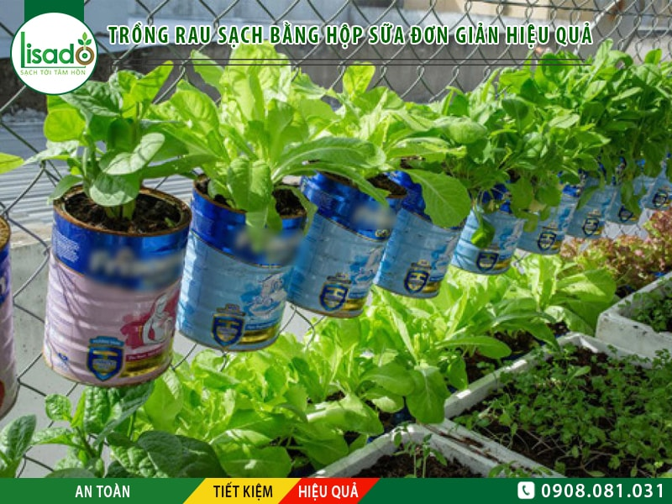
Hình ảnh chậu trồng cây làm từ nhiều nhiên liệu khác nhau: đất nung, thiếc, nhựa , sứ….

Slide 33
Vận dụng
Kết nối cuộc sống
3
Về nhà các em hãy trồng 1 cây mình yêu thích và nêu quy trình trồng cây của em.
Chuẩn bị bài sau: Chăm sóc cây trồng

Slide 34

CHÚC CÁC EM CHĂM NGOAN HỌC GIỎI !!

